Slide 1
СП ДС «Солнышко» ГБОУ СОШ с.Малая Малышевка
«Трудиться с удовольствием»
Подготовил: воспитатель Черкасова Е.М., воспитатель
2025г

Slide 2
«Дайте детям радость труда. Эту радость ему несут успех, осознание своей умелости и значимости выполняемой работы, возможность доставлять радость другим» — В. А. Сухомлинский.
Трудовое воспитание дошкольников является одним из ведущих компонентов развития волевых, интеллектуальных и творческих способностей ребенка, эффективным приемом формирования культуры социальных отношений. Разумно организованный труд способствует физическому развитию, пространственному восприятию мира, укреплению здоровья ребенка.

Slide 3
ЗАДАЧИ ТРУДОВОГО ВОСПИТАНИЯ:
Ознакомление с трудом взрослых и уважительное отношение к нему;
Обучение простейшим трудовым умениям и навыкам;
Воспитание интереса к труду, трудолюбию и самостоятельности;
Воспитание общественно- направленных мотивов труда, умений трудиться в коллективе и для коллектива.

Slide 4
ВИДЫ ТРУДОВОЙ ДЕЯТЕЛЬНОСТИ ДОШКОЛЬНИКОВ:
Самообслуживание.
Самообслуживание – основной вид труда ребенка. В старшем дошкольном возрасте , когда навыки самообслуживания уже сформированы у детей, они помогают друг другу.
Правила по организации помощи (по Р.С. Буре):
- оказывай посильную помощь другому, если он тебя прости об этом;
-будь добрым по отношению к сверстникам, и они так же отнесутся к тебе;
-будь внимателен к другим, замечай, кому нужно помочь;
-старайся сам во всем быть самостоятельным, но если почувствовал, что не справишься, принимай с благодарностью помощь от другого (но никогда на нее не надейся);
- бережно относись к своими вещам и вещам других.

Slide 5
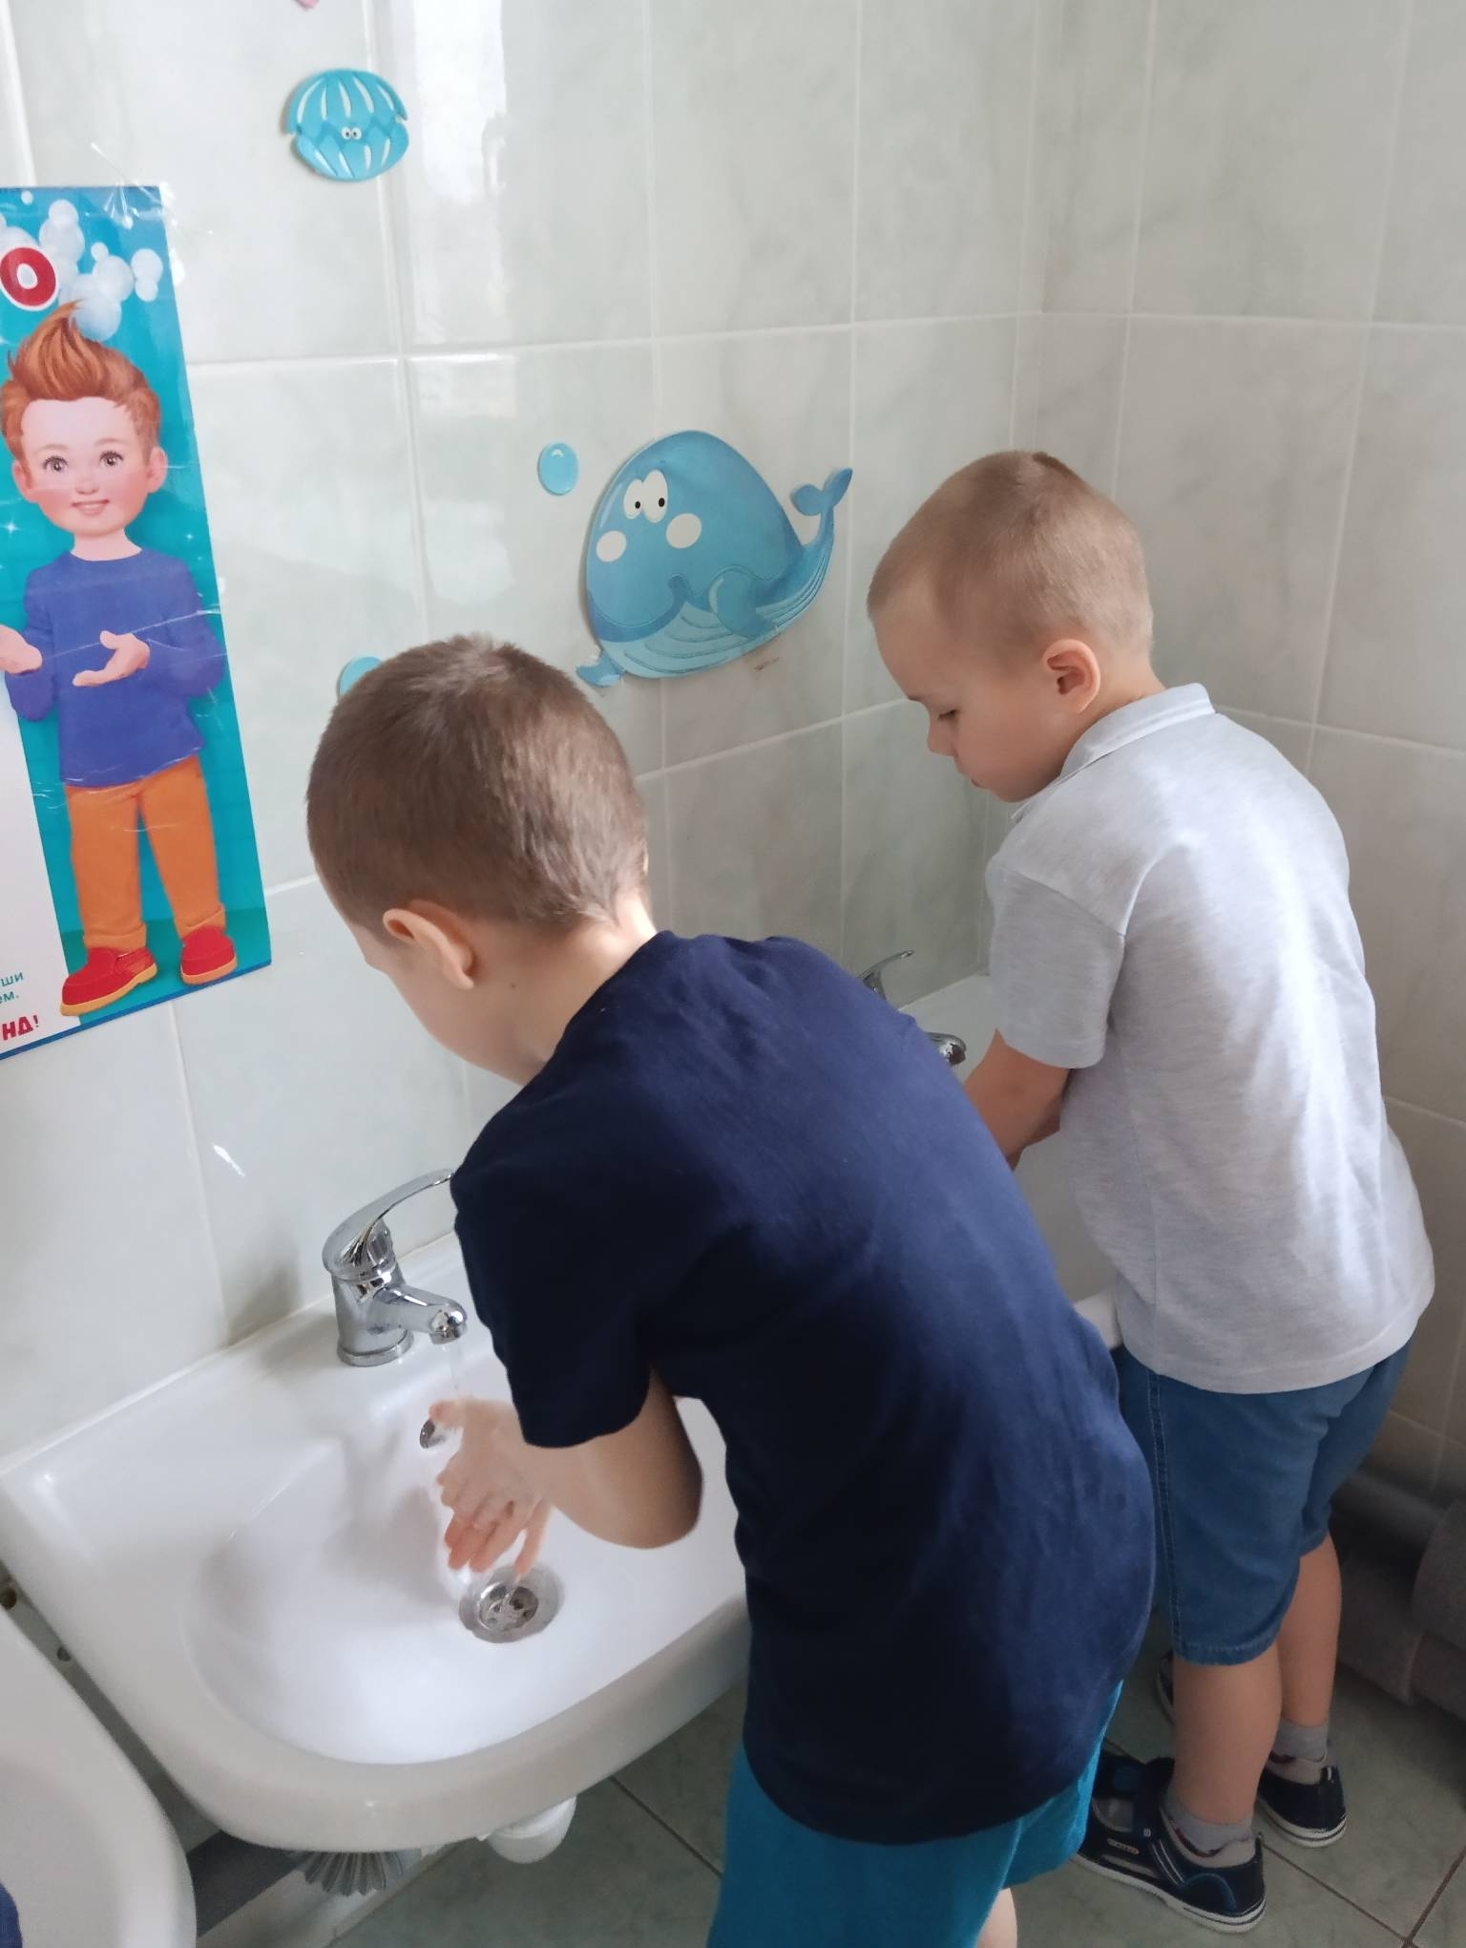
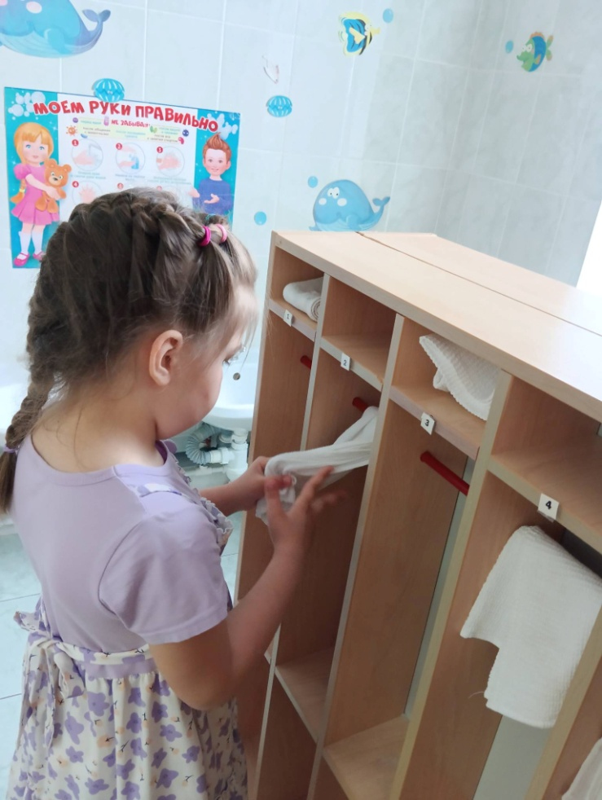

Slide 6
Хозяйственно- бытовой труд
Дает возможность воспитать аккуратность, желание поддерживать чистоту и порядок, дети учатся слаженно выполнять трудовые действия, устанавливать правильные деловые отношения, желание работать для всех, формирует нравственные качества: трудолюбие, настойчивость, доброжелательное отношение к окружающим.

Slide 7
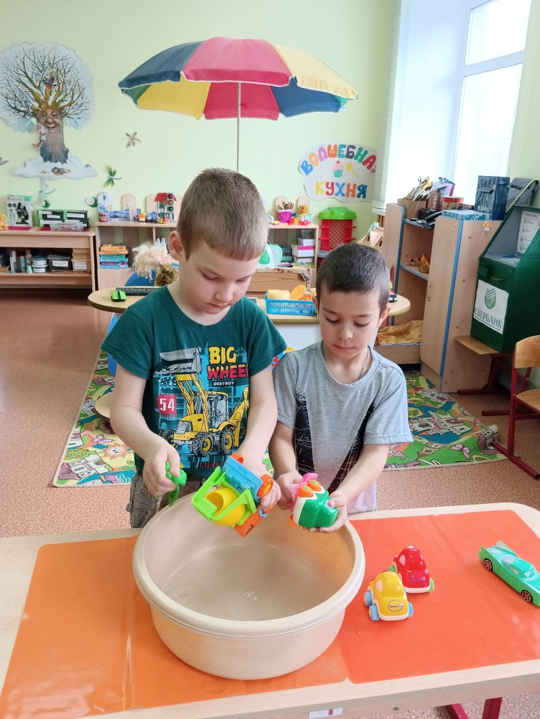
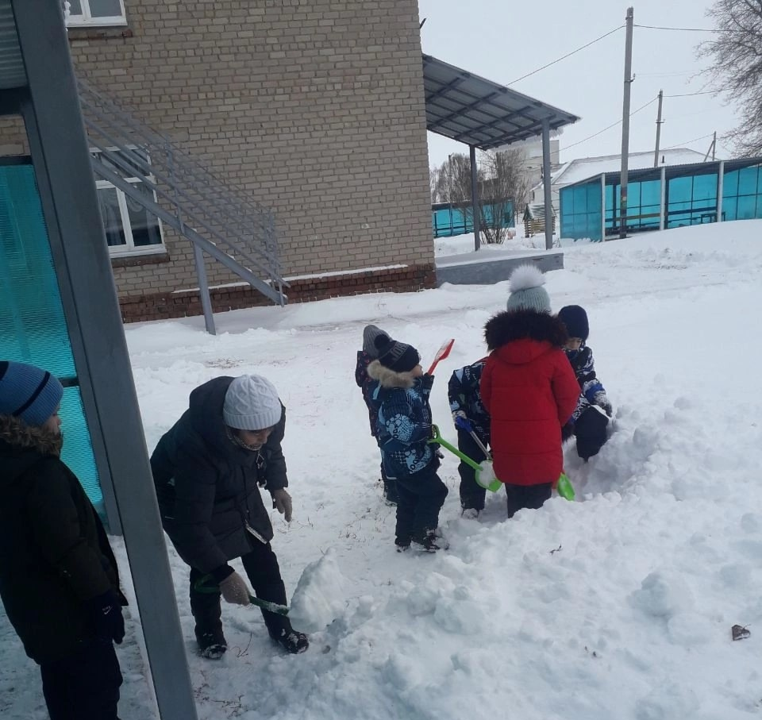

Slide 8
ТРУД В ПРИРОДЕ
Создает благоприятные условия для физического развития, совершенствует движения, стимулирует действие разных органов, укрепляет нервную систему.
Труд в природе развивает наблюдательность, любознательность, воспитывает интерес к сельскохозяйственному труду и уважение к людям, которые им занимаются, бережное отношение к природе.

Slide 9
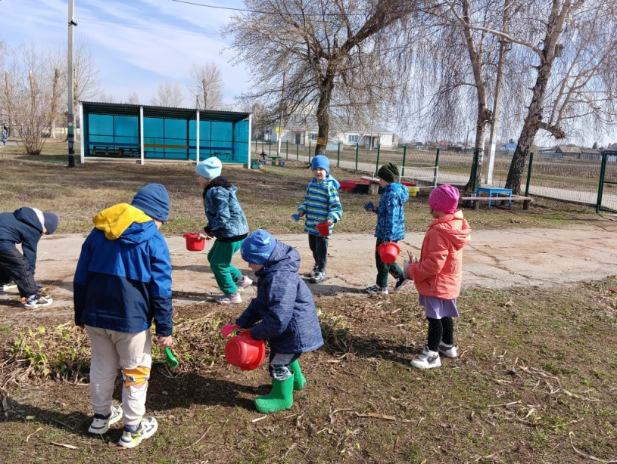
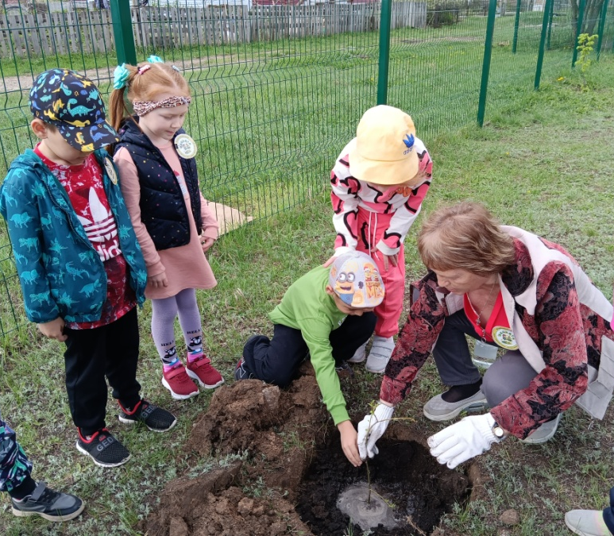
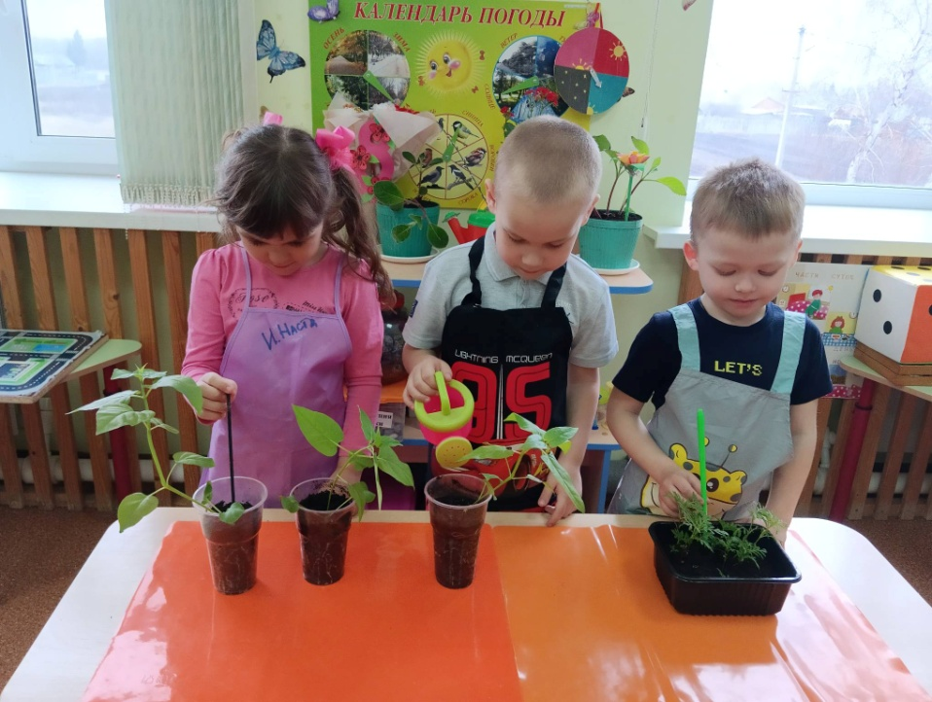
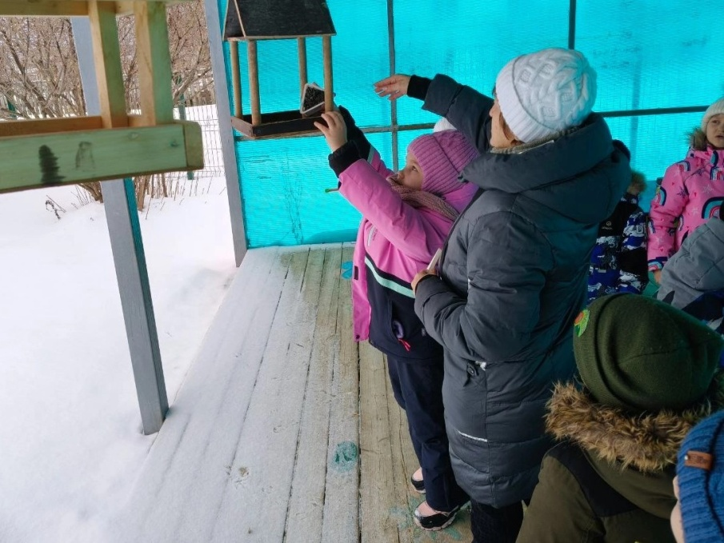

Slide 10
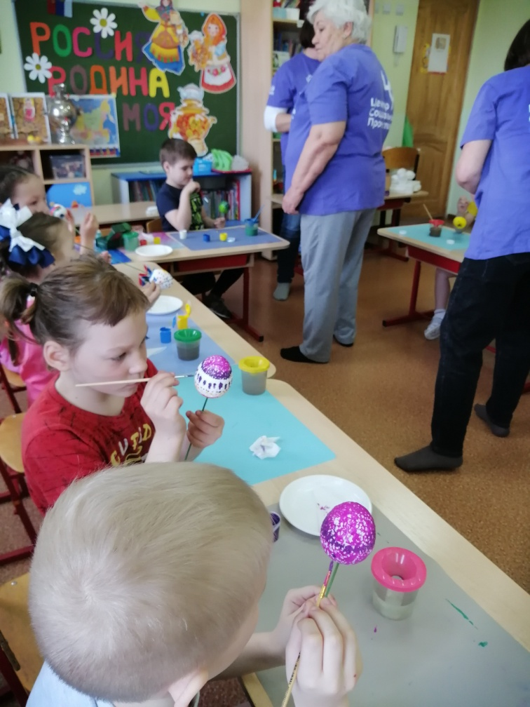
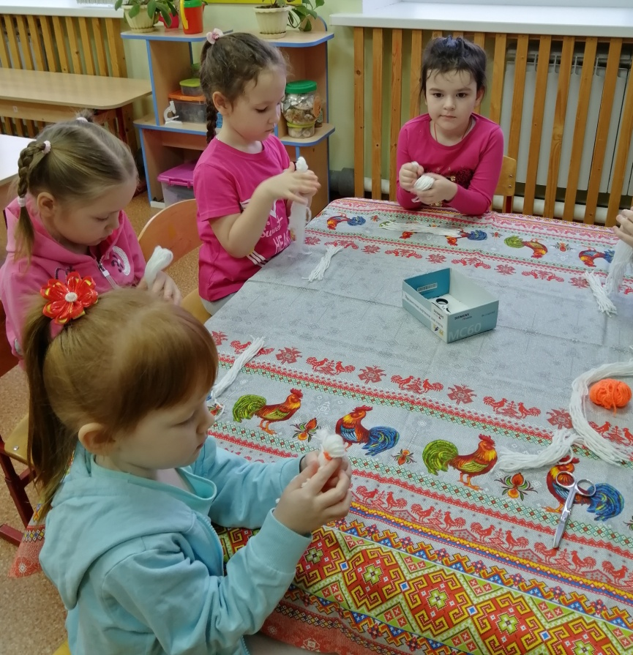
РУЧНОЙ ТРУД
Развивает у детей начало конструктивных умений и навыков, способствует духовному развитию.

Slide 11
ФОРМЫ ОРГАНИЗАЦИИ ТРУДА
ДЕЖУРСТВА
Способствуют развитию ответственности, гуманного и заботливого отношения к людям и природе. Дети поочередно включаются в разные виды дежурств, что обеспечивает систематичность их участия в труде. Дежурства помогают ребенку осознать значимость его труда для коллектива, повысить самооценку.

Slide 12
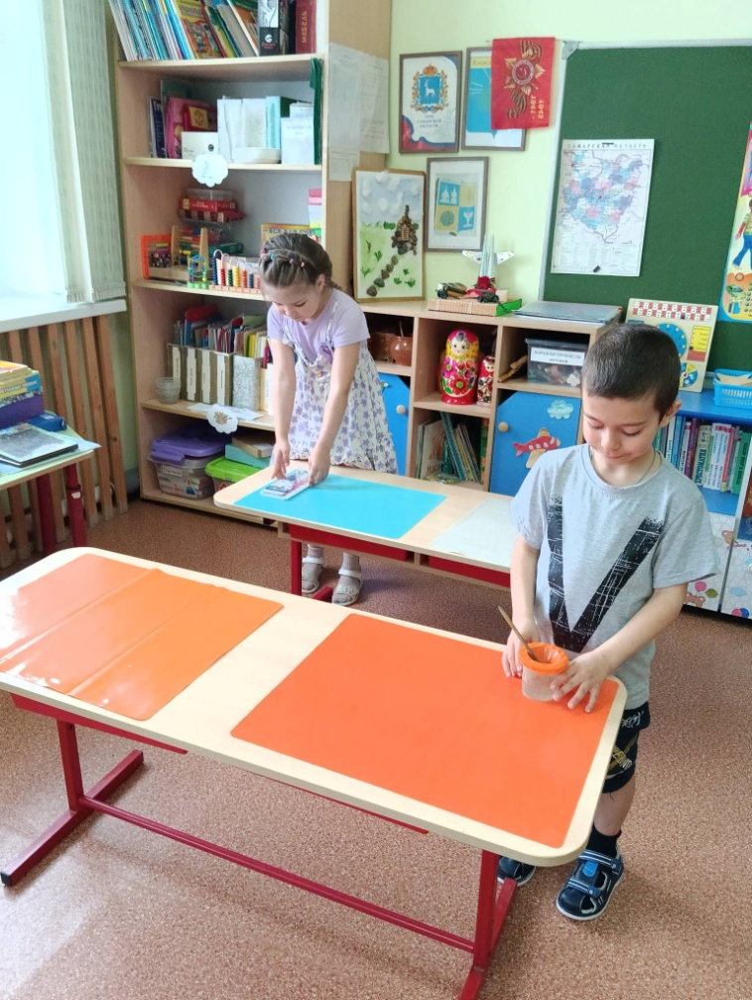
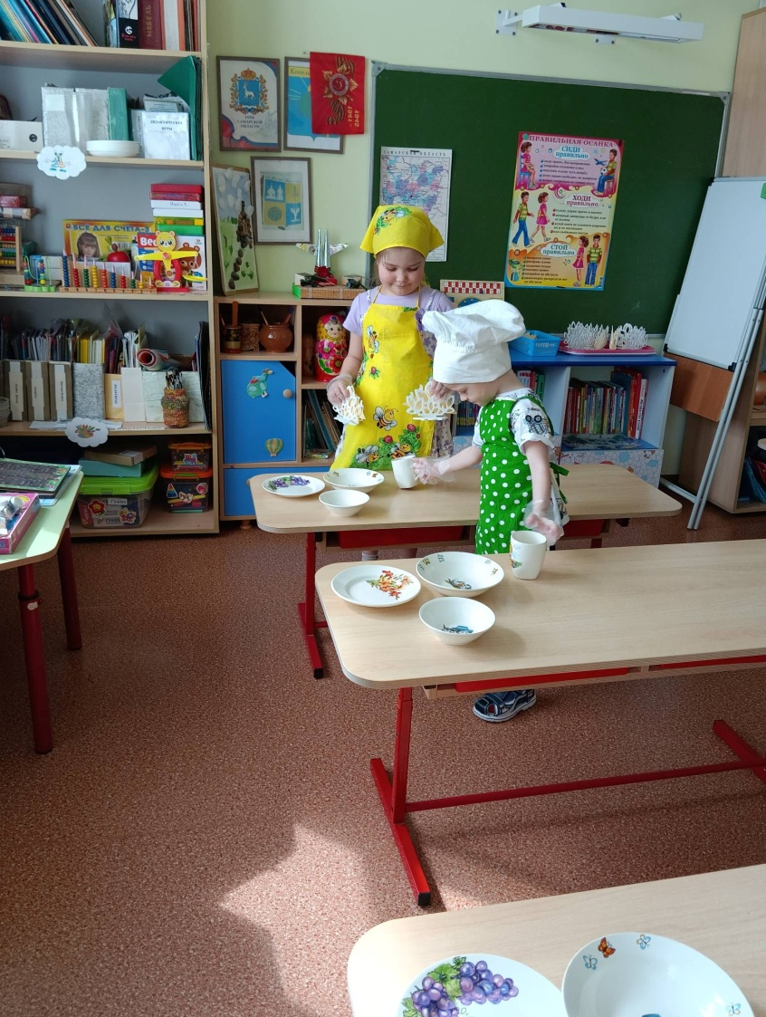

Slide 13
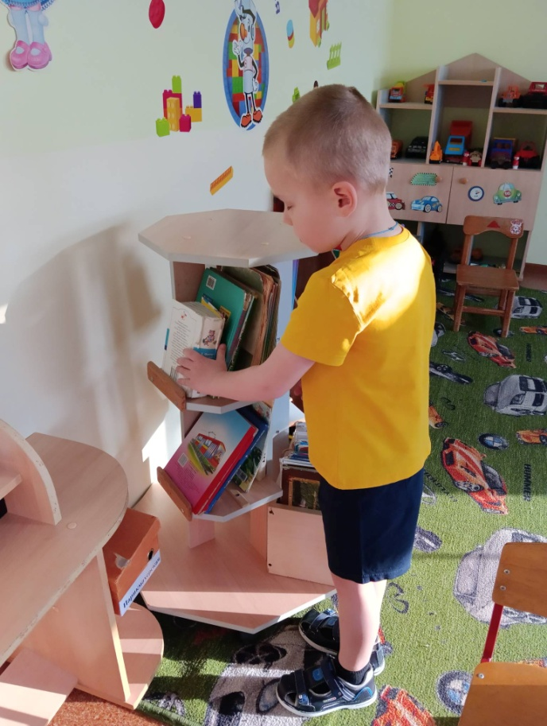
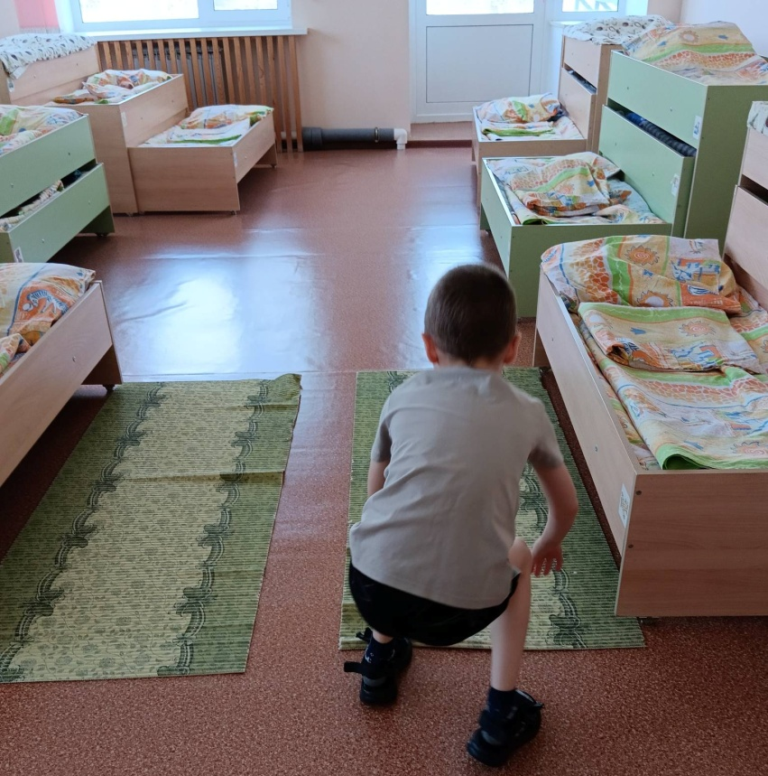
ПОРУЧЕНИЯ
Всегда исходят от взрослого, в них заключается четкая направленность на получение результата, конкретно определена задача.
Выполнение трудовых поручений формирует интерес к труду, чувство ответственности за порученное дело.

Slide 14
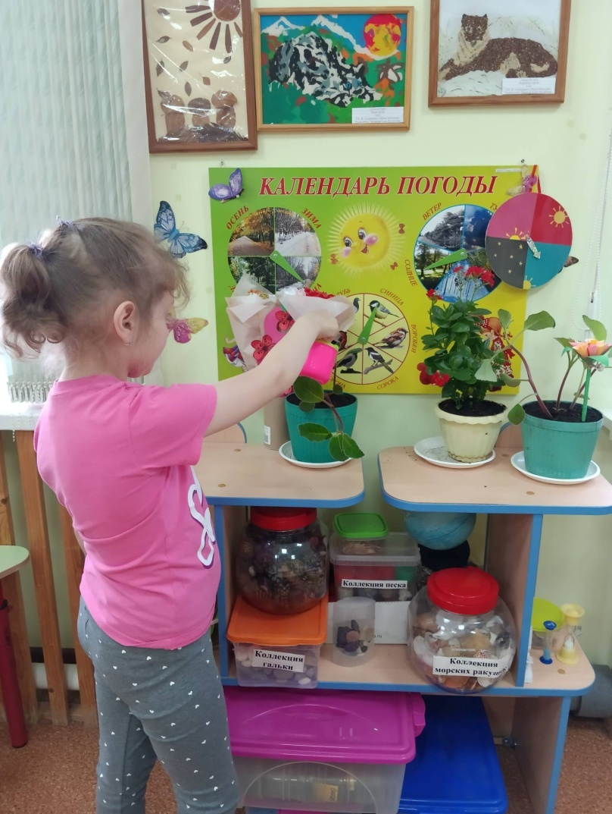
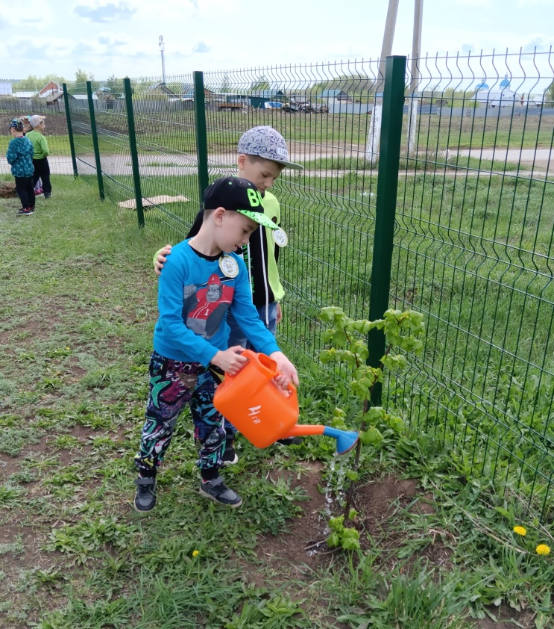

Slide 15
ЗАКЛЮЧЕНИЕ:
Все трудовые действия ребенка предполагают обязательное участие взрослого и хотя труд ребенка не имеет настоящего материального вознаграждения, осознание значимости его труда, позволяет ему повысить самооценку, познать свои возможности, помогает ребенку становиться самостоятельным, не зависимым от взрослого и в то же время сближает его со взрослым.
Систематичность детского труда, постепенность рабочей нагрузки, подбор оборудования, создание в группе трудовой атмосферы, а так же грамотное использование педагогом всех методов и приемов помогут сформировать у ребенка социально- личностные качества.

Slide 16
Спасибо за внимание!

